Slide 1





UBND HUYỆN AN LÃO
TRƯỜNG TH MỸ ĐỨC II
CHÀO MỪNG THẦY CÔ VÀ CÁC EM HỌC SINH ĐẾN VỚI TIẾT HỌC ÂM NHẠC LỚP 3

Slide 2



KHỞI ĐỘNG

Slide 3

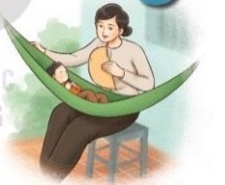

Tiết 16
Thường thức âm nhạc: Những khúc hát ru

Slide 4


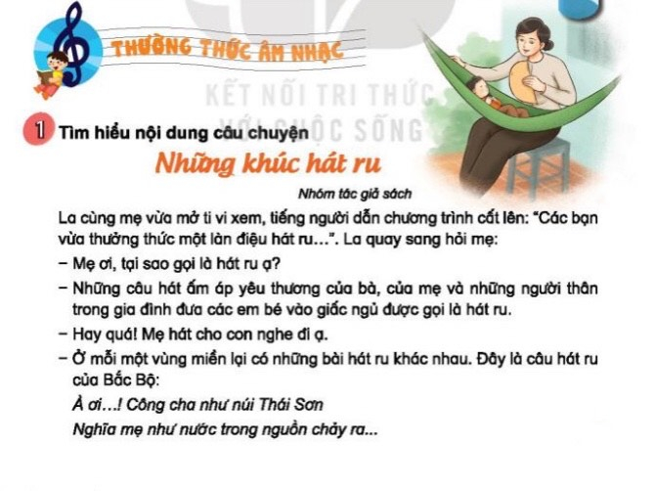


Slide 5
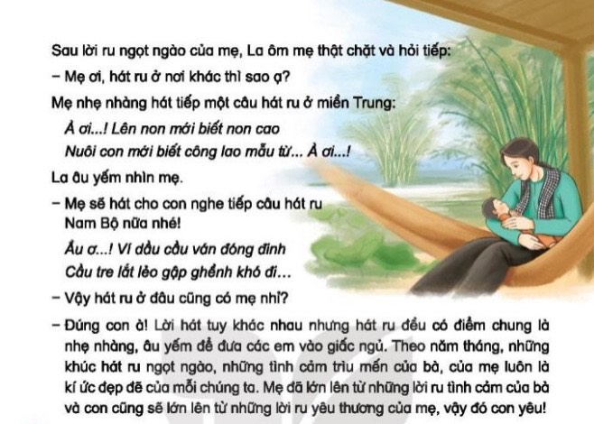

Slide 6

Nghe bài hát:
RU EM
Dân ca Xê-đăng

Slide 7
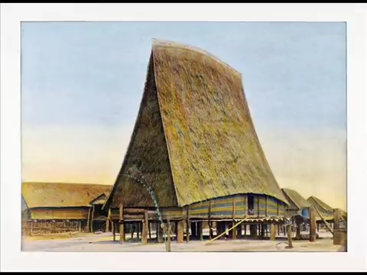

Slide 8

Em có cảm nhận như thế nào về bài hát?
Trong bài hát có những hình ảnh gì làm em ấn tượng?

Slide 9
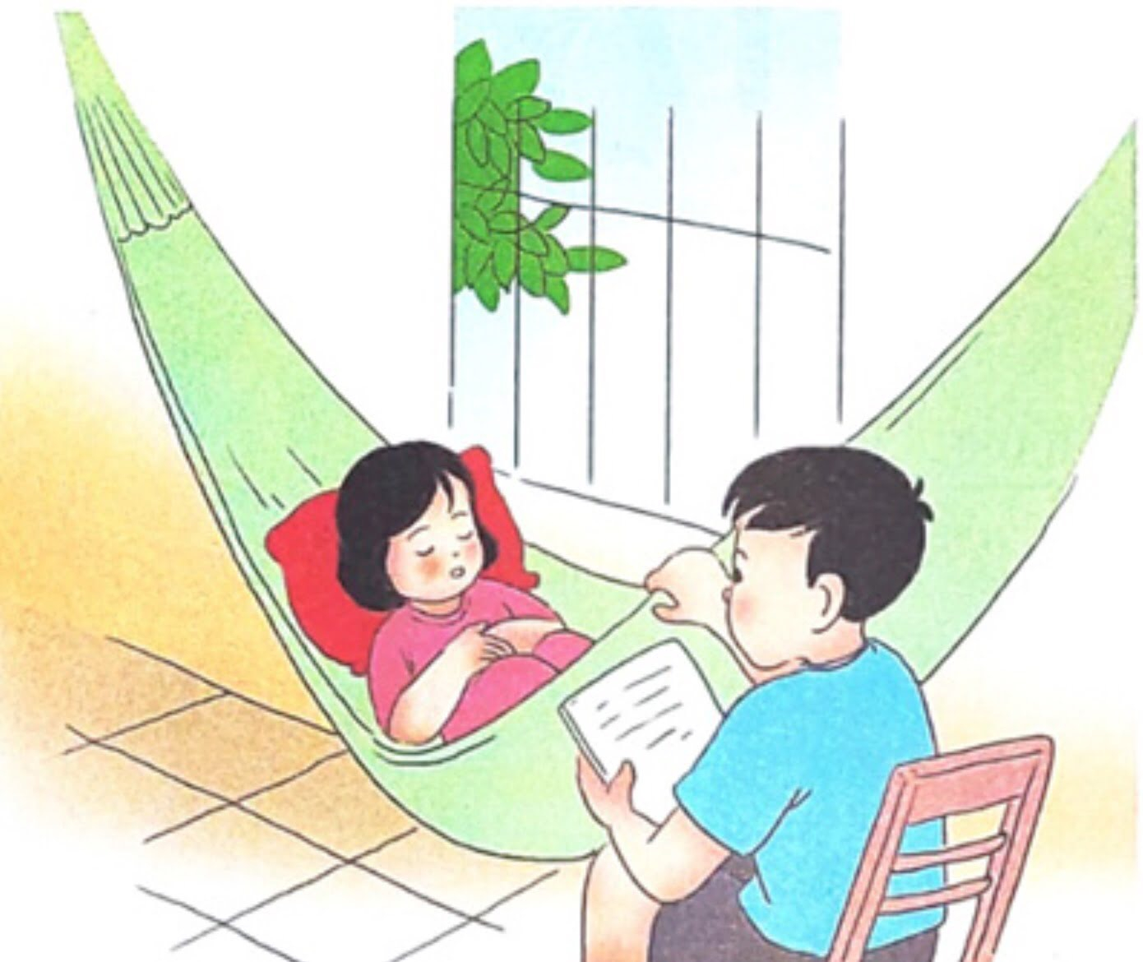

Slide 10
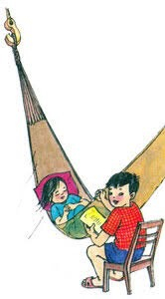
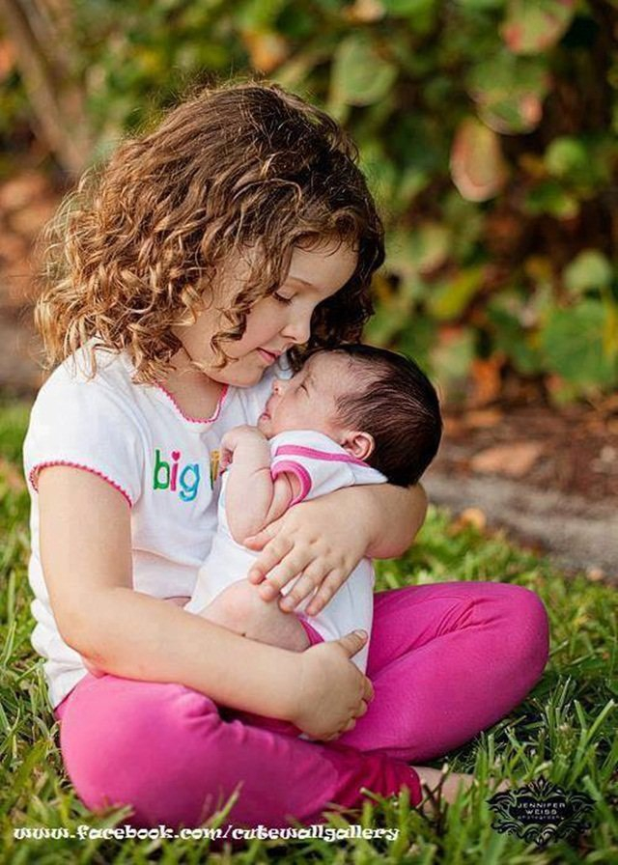

Slide 11

Em hãy nghe lại bài hát :Ru em
Và làm động tác ru em ngủ

Slide 13

TRÒ CHƠI
“Sắm vai”

Slide 14


HS thực hiện theo nhóm
Hs hát một câu khi ru em ngủ
Hs làm động tác dỗ em bằng từ “À ơi…. Ầu ơ…” Theo ý thích của cá nhân.

Slide 15
Tiết 16
Thường thức âm nhạc: Những khúc hát ru

